Slide 1
История успеха интернет-магазина на платформе "1С-Битрикс" vikmetal.ru
ТИМУР ХАМЗИН
Менеджер проектов компании Интек

Slide 2
Идея внедрения интернет-магазина

Slide 3
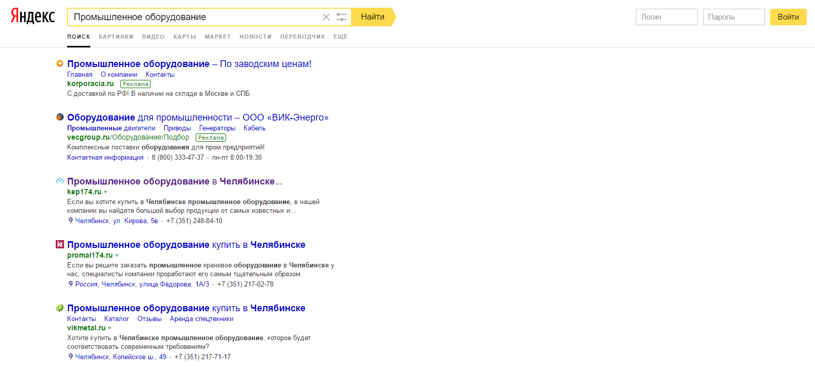
Подготовка сайта к продвижению, анализ топа 10

Slide 4
Анализ сайтов в топ 10

Slide 5
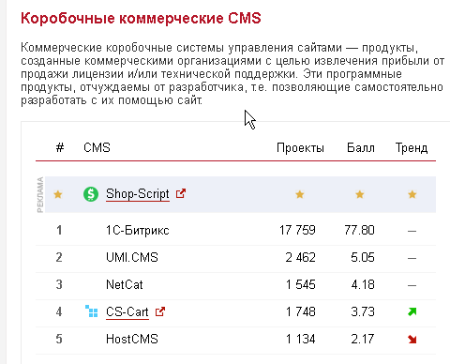
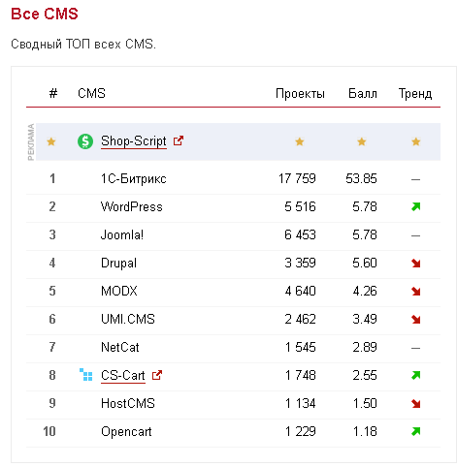
Определение функционала. Выбор CMS

Slide 6
Начало проекта, разработка первого эскиза сайта

Slide 7
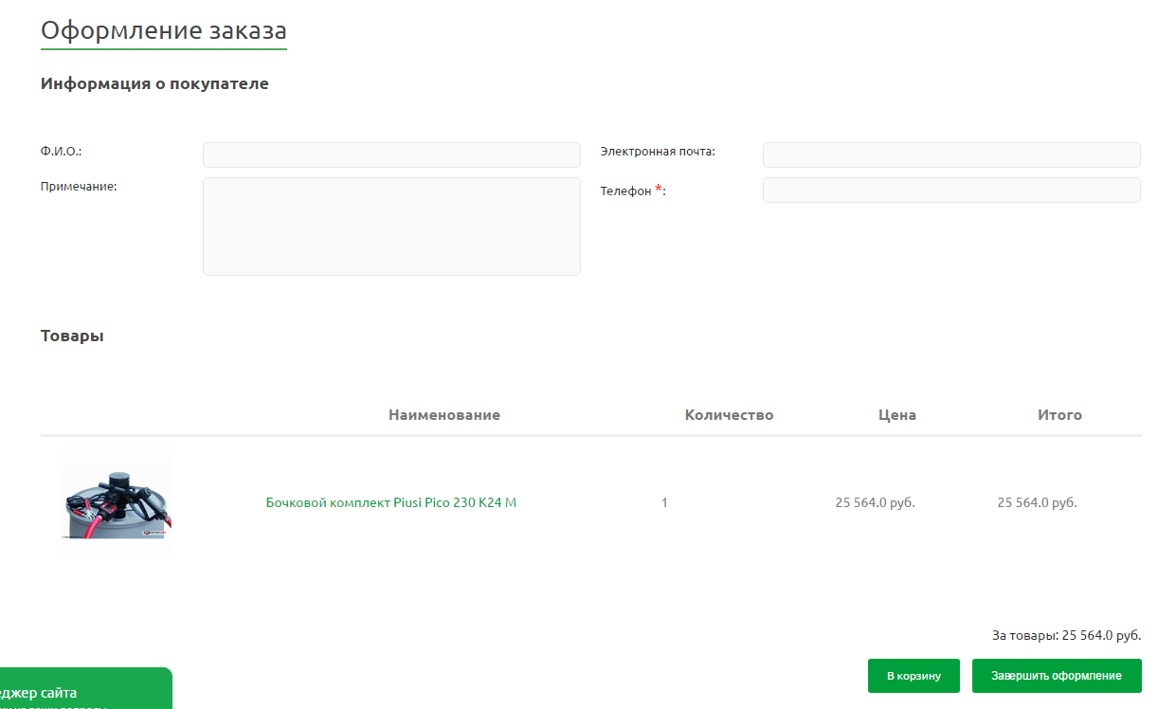
Коммерческие показатели
Прямой номер телефона + адрес + карта
«Правильный» процесс покупки
Информация о ценах
Отсутствие рекламы

Slide 8
Разработка финального эскиза сайта

Slide 9
Продвижение сайта состоит из следующих этапов:
Подготовка сайта к SEO.
Выбор стратегии продвижения.
Внутренняя оптимизация.
Внешняя оптимизация, покупка внешних ссылок.

Slide 10
Основные инструменты сбора семантического ядра

Slide 11
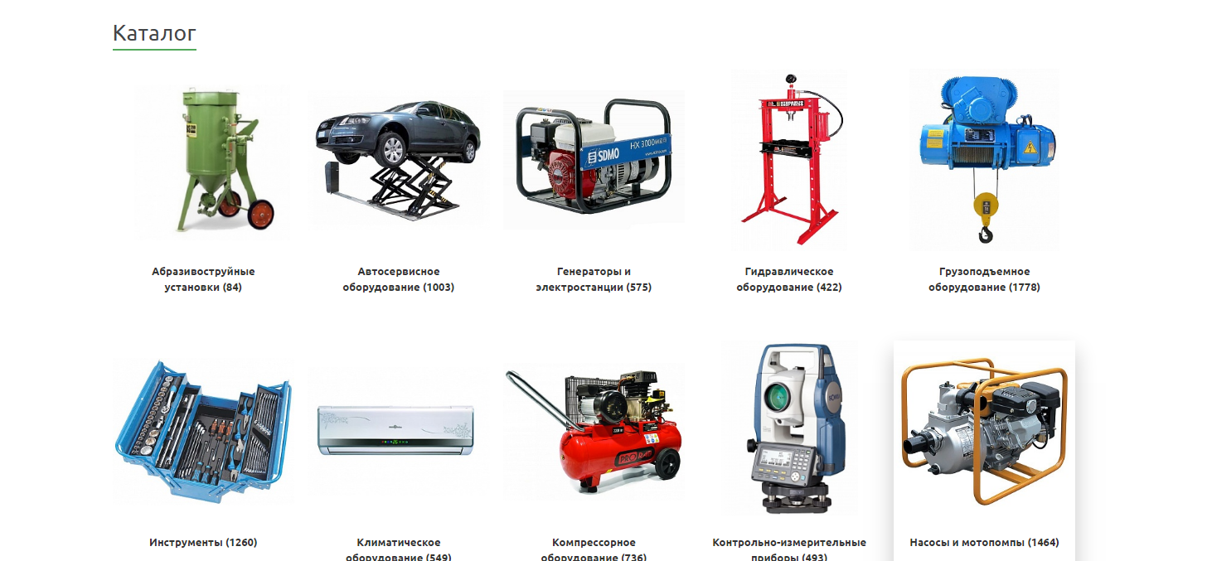
Заполнение каталога, создание структуры каталога,
Дублирование каталога на торговых площадках

Slide 12
Внутренняя оптимизация
Оптимизация основных тегов
TITLE: название и арт.товара + ключи
TITLE главной: название + категории
H1: название и арт.товара
H2: подпункты про товар
2. Получение уникального контента

Slide 13
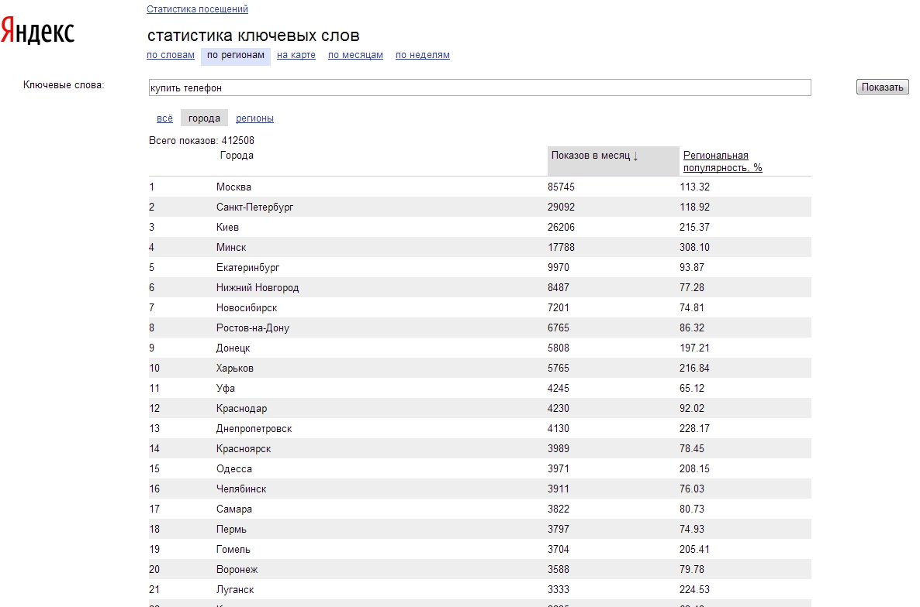
Стратегия продвижения
Выбор региона продвижения
Важно: выдача гео-зависима
В каждом регионе своя конкуренция
Сервис wordstat.yandex.ru

Slide 14
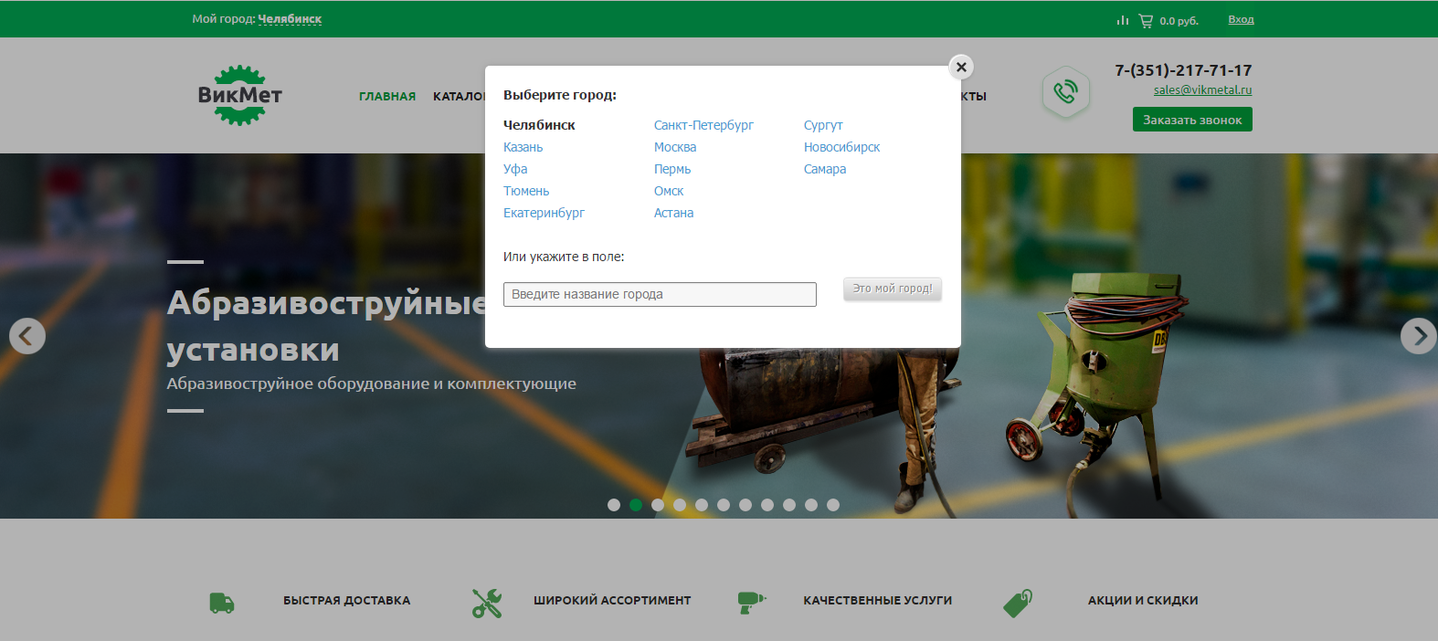
Был приобретён модуль смены контактов при выборе другого города

Slide 15
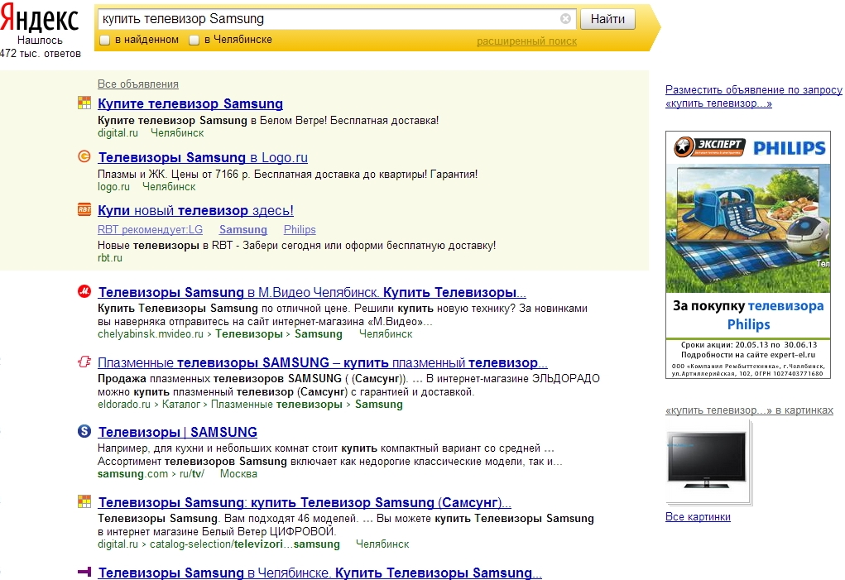
Стратегия продвижения
Выбор региона продвижения
Важно: выдача гео-зависима

Slide 16
Результаты

Slide 17
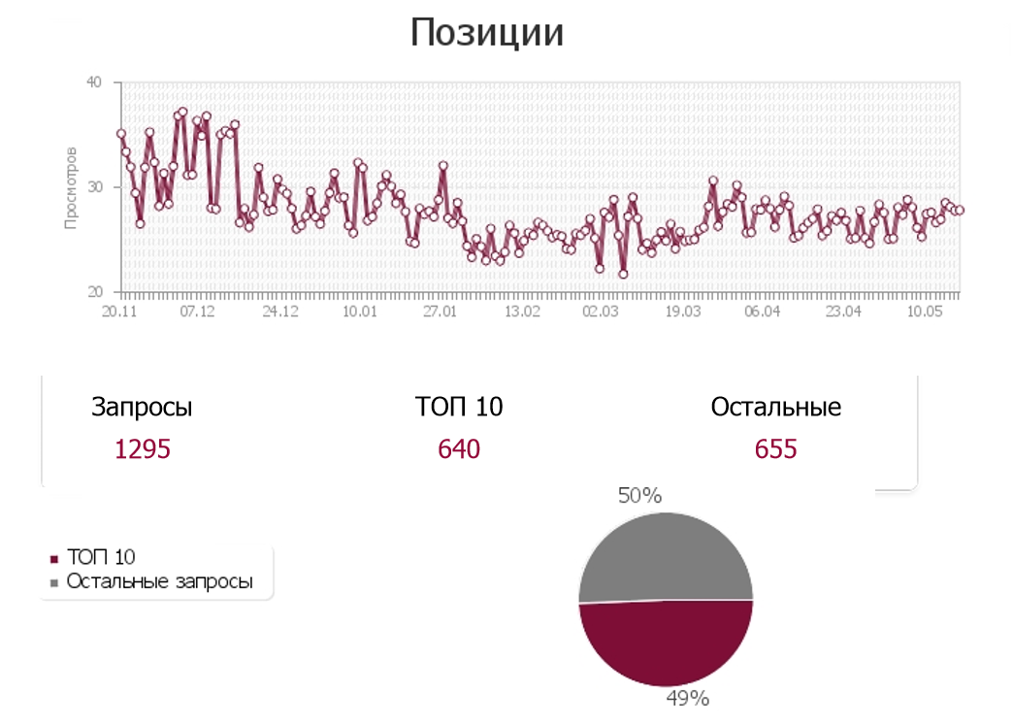
Результаты на данный момент

Slide 18
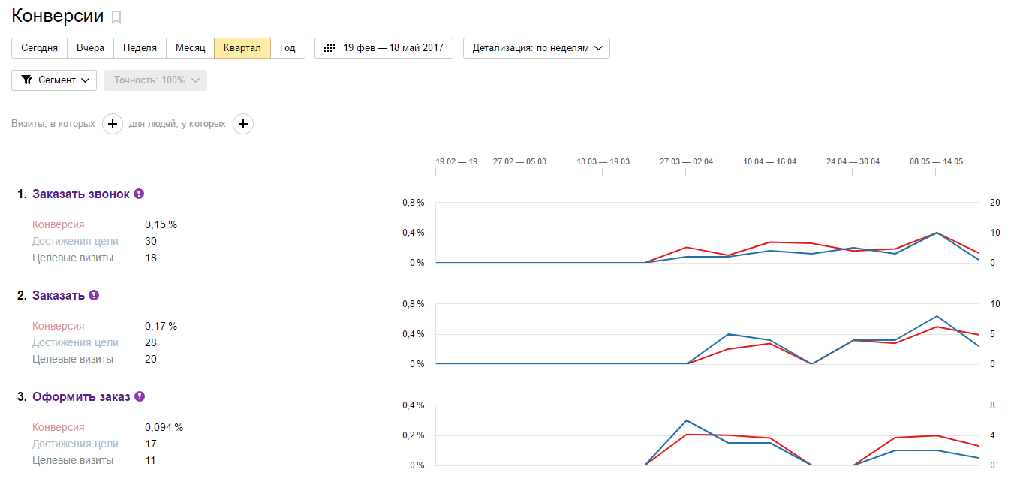
Количество звонков и заявок с сайта, показатели конверсии

Slide 19
Спасибо за внимание!
ТИМУР ХАМЗИН
Менеджер проектов INTEC
hamzin@intecweb.ru

